Slide 1
Semantisatieverhaal AA:
Vorige week kregen we nieuw zand in de zandbak in de speeltuin naast ons huis. Iedereen dacht dat het gewoon natuurlijk zand was, zand dat door de natuur gemaakt was. Maar weet je wat er gebeurde? De volgende dag mocht er niet meer in gespeeld worden. Er hing een briefje. Het zand was een product uit de fabriek. Het was gemaakt in de fabriek. Op het briefje stond dat er een kans was dat er een giftige stof in het zand zat. Het kon gebeuren dat er een giftige stof in zat. Het komt namelijk wel eens voor dat machines per ongeluk een klein stukje van een ander materiaal toevoegen. Dat ze die erbij doen. Als kinderen in de zandbak speelden, konden ze de giftige stof binnenkrijgen. Binnenkrijgen betekent in je lichaam krijgen door te eten of te drinken. Onderzoekers moesten het zand eerst goed onderzoeken. Er mocht een weekje niet in de zandbak gespeeld worden. Dat was geen ramp. Dat was niet erg. Kinderen hebben genoeg energie (zo noem je de kracht en de zin om iets te doen) om ook lekker op het veld naast de zandbak te spelen. Gisteren was de zandbak weer open. Er mag weer gespeeld worden met het zand. Onderzoekers hebben geen giftige stof ontdekt in het zandbakzand. De zandbak is dus veilig. Wat zou jij doen als je zo’n briefje zou lezen bij een zandbak, waarop staat dat er misschien een giftige stof in het zand zit?
AA
Notes:
Woordenoverzicht:
binnenkrijgen: in je lichaam krijgen door te eten of te drinken
de kans: wat kan gebeuren
het product: iets wat gemaakt is
de energie: de kracht en de zin om iets te doen
natuurlijk: door de natuur gemaakt
toevoegen: erbij doen
het is geen ramp: het is niet erg

Slide 2


Gerarda Das
Antoinette Duijf
Mandy Routledge
Francis Vrielink
Week 12 – 17 maart 2026
Niveau AA
Notes:
Bron afbeeldingen: Kentalis

Slide 3

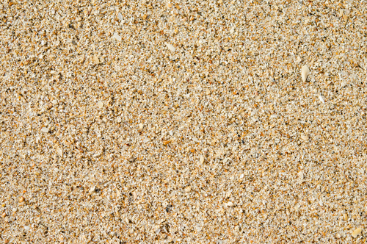
natuurlijk
Notes:
Bron afbeeldingen: Shutterstock.com

Slide 4
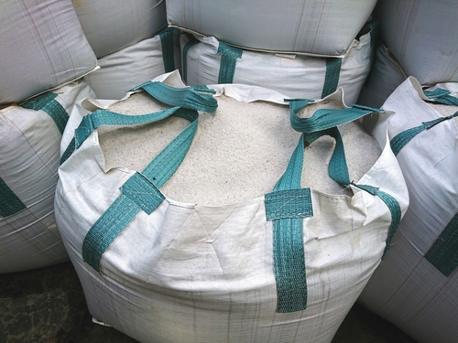
het product
Notes:
Bron: Shutterstock.com

Slide 5

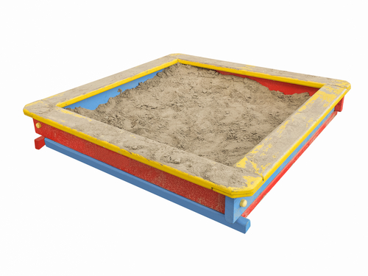

de kans
de kans
Notes:
Bron afbeeldingen: Shutterstock.com

Slide 6

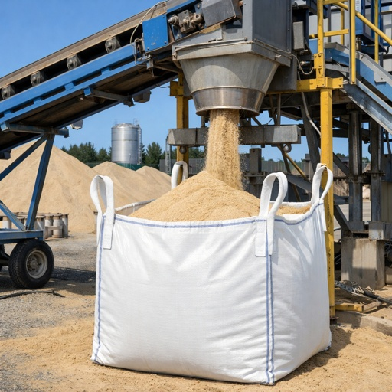



toevoegen
Notes:
Bron afbeeldingen: Shutterstock.com

Slide 7
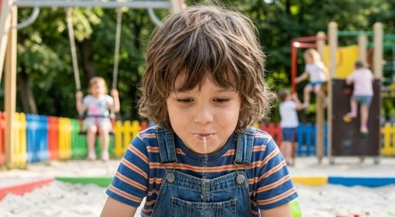
binnenkrijgen
Notes:
Bron afbeeldingen: Shutterstock.com /AI

Slide 8


het is geen ramp
Notes:
Bron afbeeldingen: Shutterstock.com

Slide 9


de energie
100 procent
Notes:
Bron afbeeldingen: Shutterstock.com

Slide 10
Op de woordmuur:

Slide 11
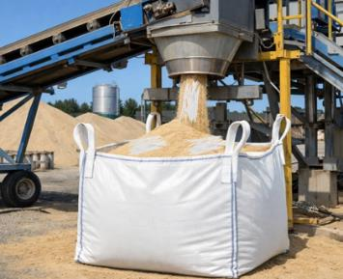
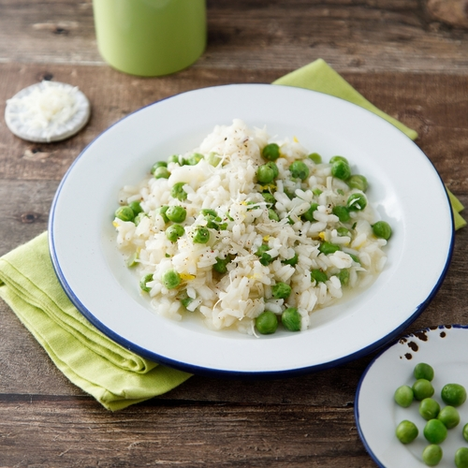

toevoegen
eruit halen
= erbij doen
Soms kunnen machines andere stofjes toevoegen.
= weghalen
Hij lust geen erwtjes. Hij heeft ze eruit gehaald.
Notes:
Bron afbeeldingen: Shutterstock.com

Slide 12
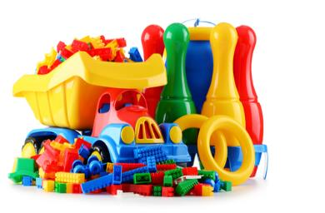
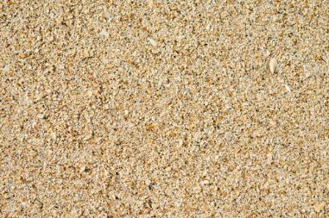
natuurlijk
onnatuurlijk
= door de natuur gemaakt
In de zandbak spelen kinderen altijd met natuurlijk zand.
= door bedacht en mensen gemaakt
Plastic is een onnatuurlijk product.
Notes:
Bron afbeeldingen: Shutterstock.com

Slide 13
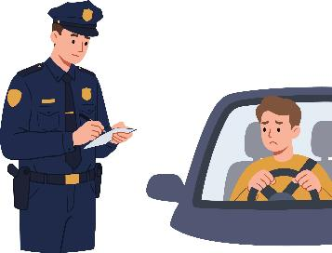
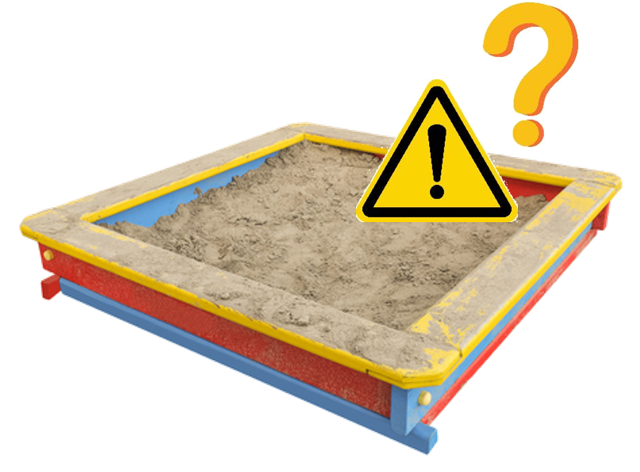
de kans
de zekerheid
= wat kan gebeuren
Er is een kans dat er een giftige stof in het zand zit.
= wat zeker gebeurt
Hij krijgt met zekerheid een bekeuring.
Notes:
Bron afbeeldingen: Shutterstock.com

Slide 14
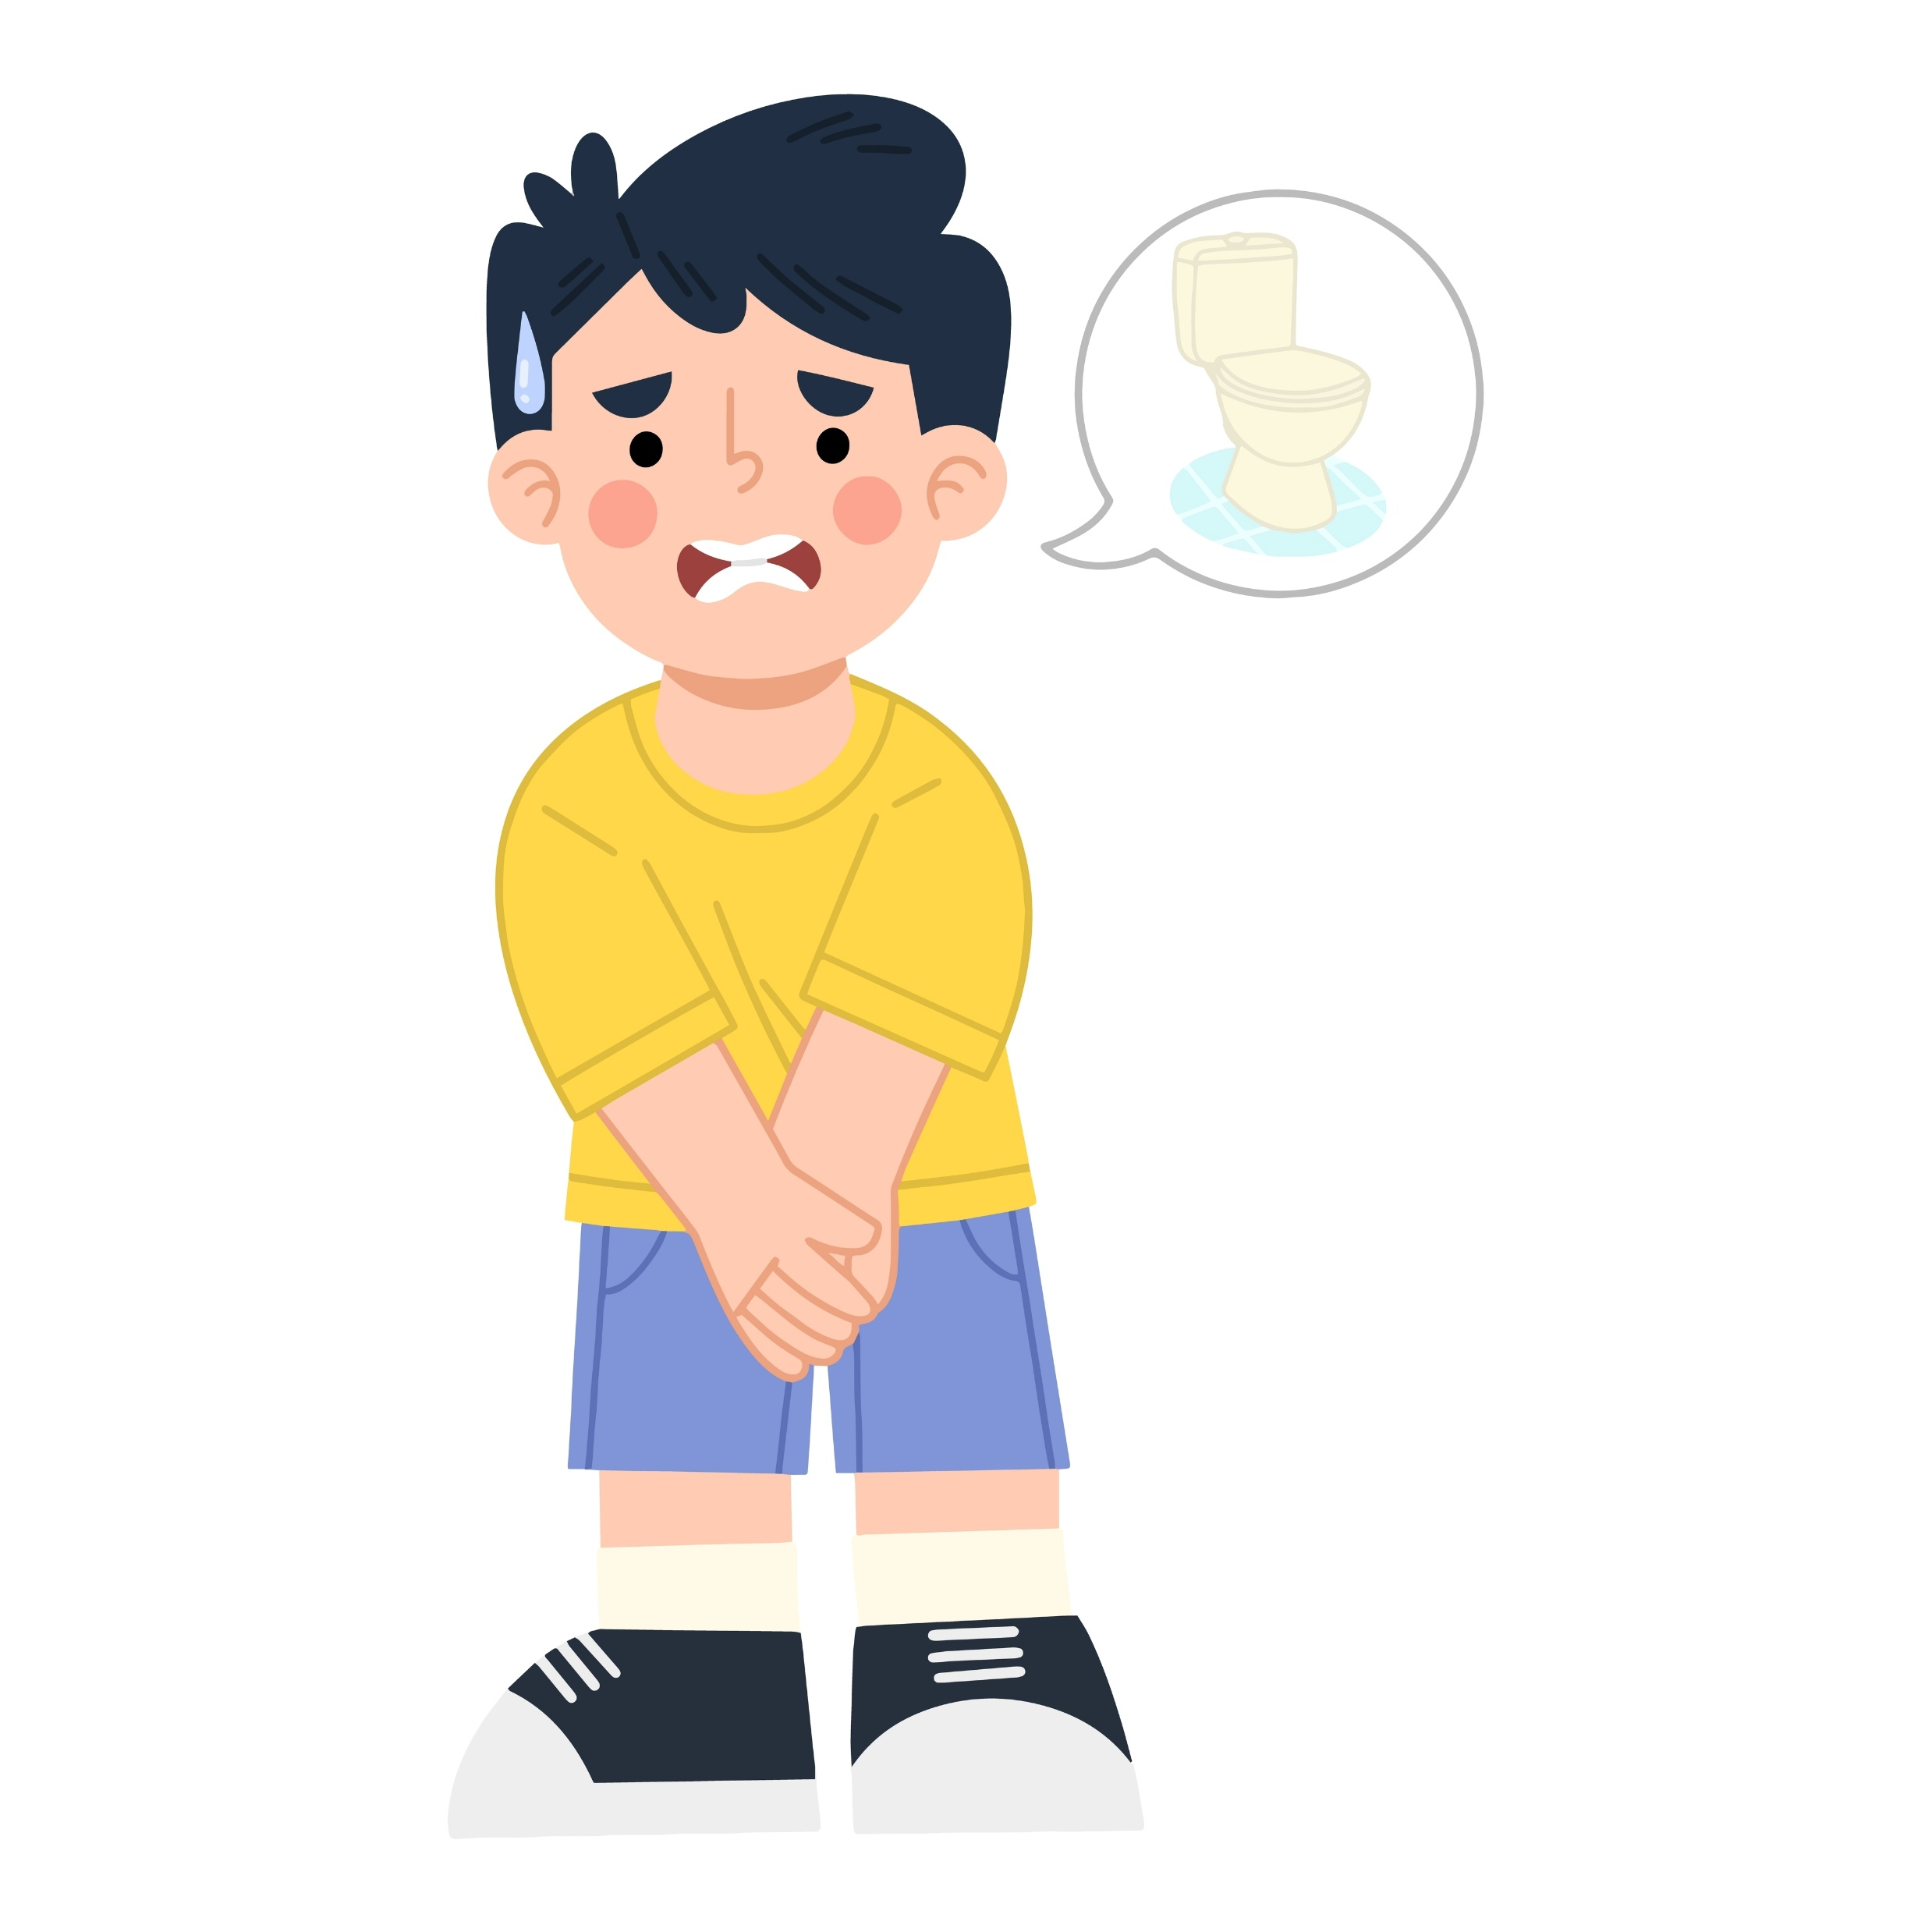
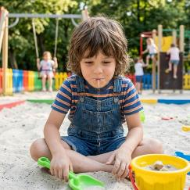
binnenkrijgen
uitscheiden
= in je lichaam krijgen door te eten of te drinken
Het is niet gezond om zand binnen te krijgen.
= het afvoeren van stoffen uit je lichaam
Als je plast, scheidt je lichaam afvalstoffen uit.
Notes:
Bron afbeeldingen: Shutterstock.com

Slide 15


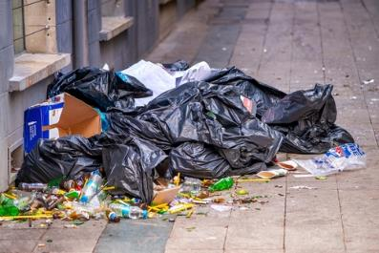
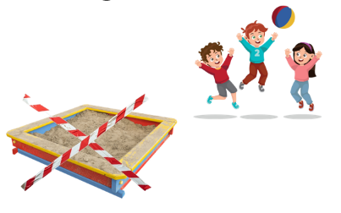
het is geen ramp
het is om te huilen
= het is niet erg
Het is geen ramp als je niet in de zandbak kunt spelen.
= het is wél erg
Alle troep op straat is om te huilen.
Notes:
Bron afbeeldingen: Shutterstock.com

Slide 16

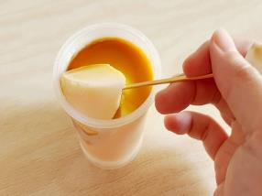

het product
= iets wat gemaakt is
het speelgoed
het zand
de pudding
Notes:
Bron afbeeldingen: Shutterstock.com

Slide 17
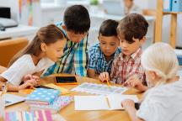



samenwerken
enthousiast
de energie
= de kracht en de zin om iets te doen
spelen
100 procent
Notes:
Bron afbeeldingen: Shutterstock.com

